Slide 1
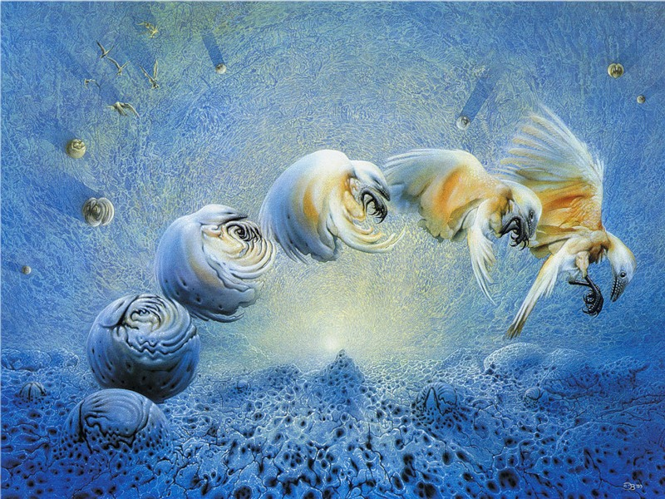
Э В О Л Ю Ц И Я
И ВИДООБРАЗОВАНИЕ,
СОВРЕМЕННЫЕ ПРЕДСТАВЛЕНИЯ

Slide 2
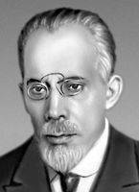
Главные направления эволюции
(впервые сформулированы А.Н. Северцовым)
Эволюция на уровне крупных таксонов называется макроэволюцией. Все современные живые существа являются изменёнными, в результате развития, потомками одной или нескольких форм, существующих ранее. А.Н. Северцев впервые чётко определил различия между прогрессивным и регрессивным развитием.
Алексе́й Никола́евич Се́верцов
(11( 23) сентября 1866, Москва – 19 декабря 1936, Москва) — русский биолог, основоположник эволюционной морфологии животных.

Slide 3
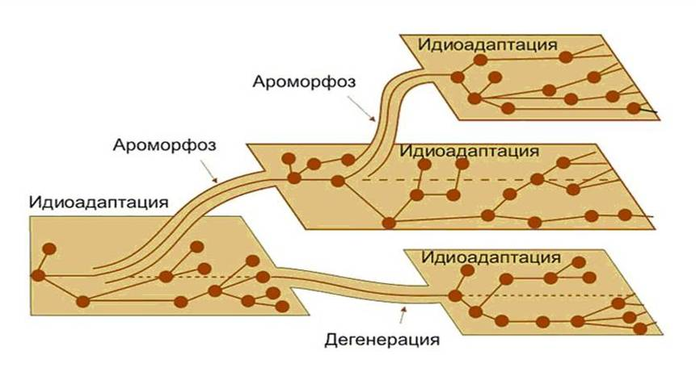
Главные направления эволюции

Slide 4
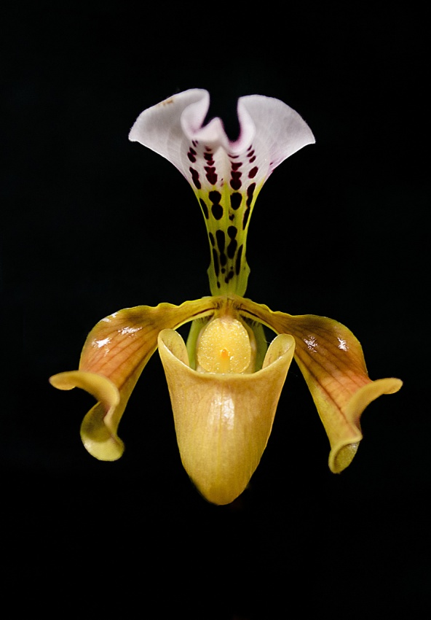
Араморфоз
Это широкие анатомо-морфологические адаптации, существенно повышающие общий уровень организации рассматриваемой группы. В результате организмы получают в борьбе за существование преимущества общего характера, не ограниченные строго определенной средой.

Slide 5
ПРИМЕРЫ АРОМОРФОЗОВ
МНОГОКЛЕТОЧНОСТЬ
ФОТОСИНТЕЗ
ЦВЕТКОВЫЕ РАСТЕНИЯ
ТЕПЛОКРОВНОСТЬ
ЛЕГОЧНОЕ ДЫХАНИЕ
ВСКАРМЛИВАНИЕ ДЕТЕНЫШЕЙ МОЛОКОМ

Slide 6
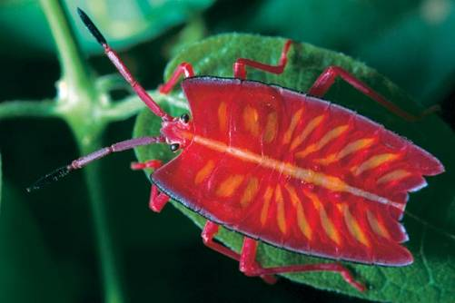
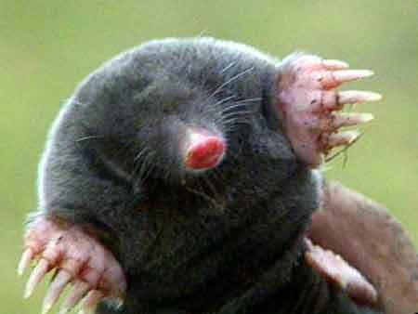
Идиоадаптации - частное приспособление организмов к определённому образу жизни в конкретных условиях внешней среды. В отличие от ароморфоза, идиоадаптация существенно не сказывается на общем уровне организации данной биологической группы.

Slide 7
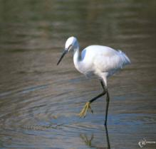
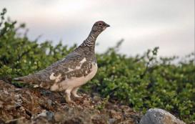
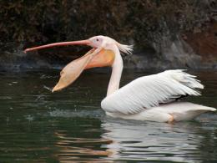
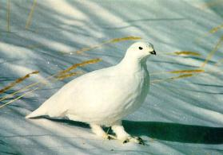
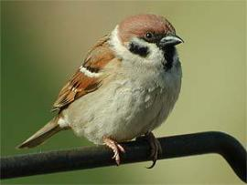
ПРИМЕРЫ ИДИОАДАПТАЦИЙ
Клювы птиц
Полярная куропатка летом
Полярная куропатка зимой

Slide 8
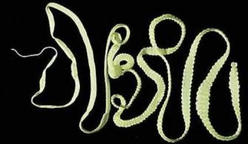
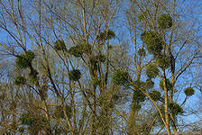
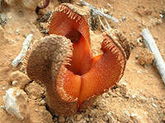
Общая дегенерация – это изменения, которые заключаются в снижении уровня организации живых существ и в снижении активности отдельных или ряда органов. Следствием дегенерации является биологический регресс. Конечным итогом такого регресса является вымирание организмов.
ПРИМЕРЫ ДЕГЕНЕРАЦИЙ
Гиднора африканская
Бычий и свиной цепни
Омела

Slide 9
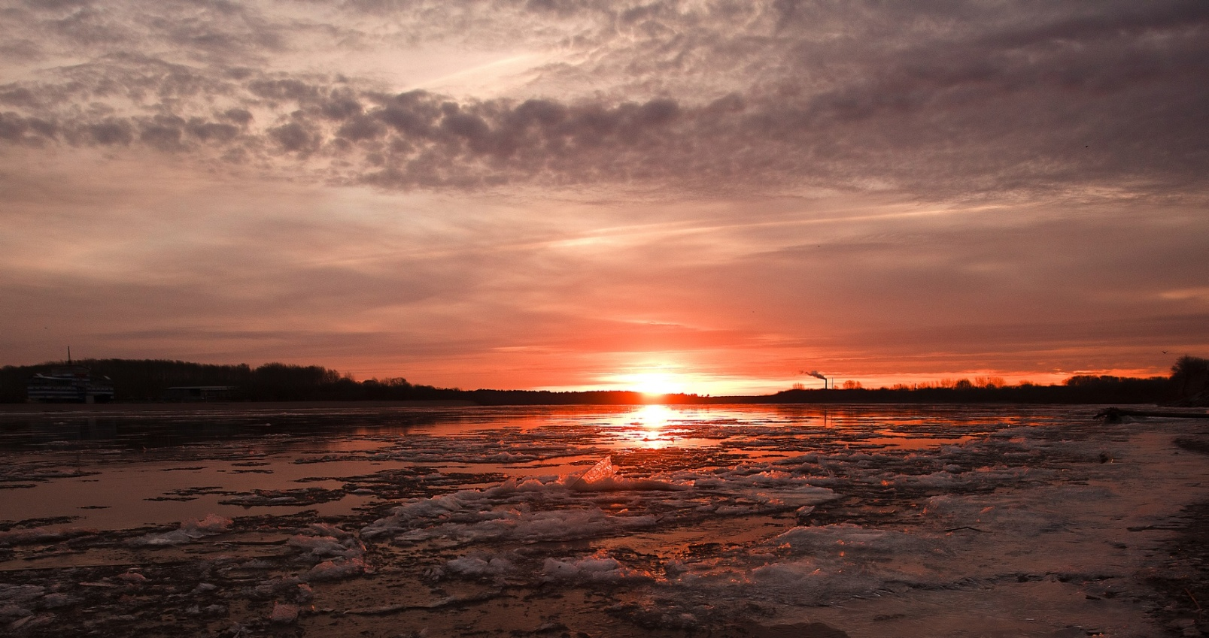
Соотношение направлений эволюции
В природе все процессы эволюции идут непрерывно и одновременно, сочетаясь между собой и сменяя друг друга.

Slide 10
Действие биологического прогресса и биологического регресса на популяцию
Биологический прогресс
Увеличение и расширение
Численности особей в популяциях
ареала
генофонда
Темпов внутривидовой дифференцировки
Сокращение и уменьшение
Биологический регресс

Slide 11
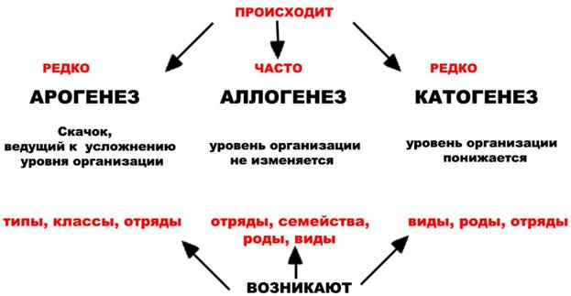
Соотношения арогенезов, аллогенезов и катагенезов в ходе эволюции. Ароморфозы (арогенез) возникают в процессе эволюции сравнительно редко и всегда ведут к появлению новых, более высокоорганизованных форм, способных адаптироваться к другим средам обитания. Далее эволюционный процесс идет по пути идиоадаптации (аллогенез), которые позволяют организмам обживать новые экологические ниши.
Дегенерация является частным случаем идиоадаптаций, т.к. ее можно рассматривать как приспособленность организмов к более простым условиям существования.

Slide 12
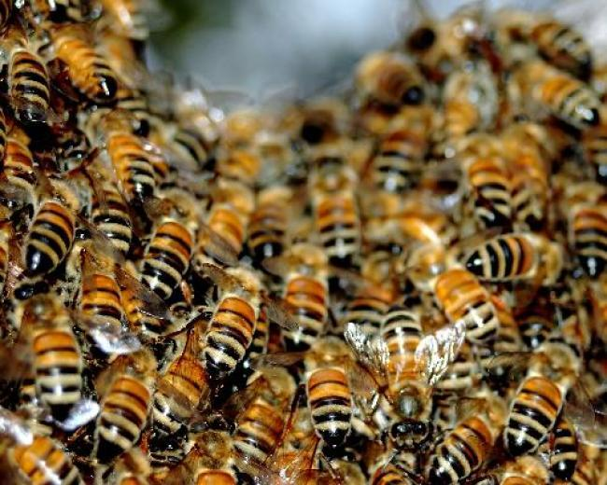
Микроэволюция и видообразование
Микроэволюция – это эволюция вида. В рамках учения о микроэволюции различают элементарную эволюционную единицу, элементарное эволюционное явление, элементарный эволюционный материал и факторы эволюции.
Элементарной единицей эволюции является популяция. Именно на популяционном уровне происходят малые изменения в частотах аллелей на протяжении нескольких поколений; эволюционные изменения на внутривидовом уровне. Такие изменения происходят из-за следующих процессов: мутации, естественный отбор, искусственный отбор, перенос генов и дрейф генов. Эти изменения приводят к дивергенции популяций внутри вида, и, в конечном итоге, к видообразованию.
Изменения отдельных особей не приводят к эволюционным изменениям. Эволюционируют не особи, а группы особей, составляющих популяцию.

Slide 13
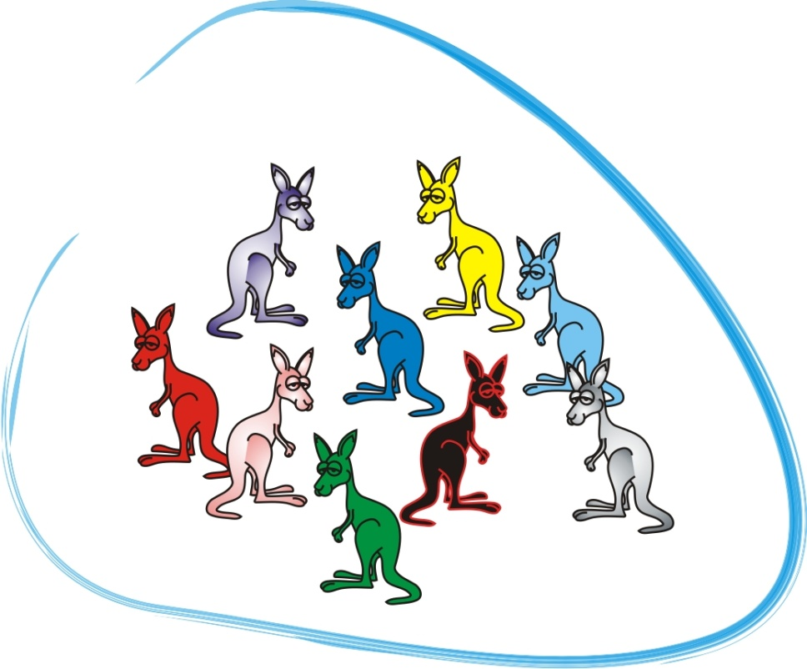
Элементарным эволюционным явлением служат мутации и рекомбинации генов. В результате этих процессов популяция становится генетически гетерогенной и представляет собой смесь разных генотипов.
Набор генотипов в гетерогенной популяции
В результате наличия транспозируемых генетических элементов многие гены могут изменять свой статус и частоту в течение одной генерации т.е. неменделевским путём. Например, многократное повторение коротких последовательностей нуклеотидов приводит к образованию новых генов. Ген коллагена цыплят содержит несколько десятков экзонов, являющихся повторением одной и той же последовательности, состоящей из 9 нуклеотидов.

Slide 14
Изучение закономерностей распределения генотипов в популяциях было начато А. Пирсоном (Pirson, 1904). Он показал, что при наличии разных аллелей одного гена и действии свободного скрещивания в популяциях возникает совершенно определенное распределение генотипов.
2
p AA + 2pqAa + q aa =1
2
Где p – концентрация гена А; q – концентрация гена а.
В 1908 году английский математик Г. Харди и немецкий медик В. Вайнберг, исследовав это распределение, высказали мнение, что оно является равновесным, так как при отсутствии факторов нарушающих его, оно может сохранятся в популяциях неограниченное время (правило Харди-Вайнберга).
В 1926 году С.С. Четвериков, исходя из этого закона, доказал неизбежность генетической разнородности популяции при том, что новые мутации (источник гетерогенности) появляются непрерывно, но остаются скрытыми, а в популяциях идет свободное скрещивание. Таким образом, популяции как губка насыщены рецессивными мутациями.

Slide 15
Полное описание генетической структуры популяции вряд ли осуществимо – для этого потребовалось бы описание всех аллелей для десятка тысяч генов в их всевозможных сочетаниях.
Живой фенотип не жестко соответствует генотипу по 2-м причинам
Наследуются не признаки как таковые, а спектр возможностей развития в зависимости от условий среды
На реализацию каждого признака в онтогенезе влияют многие гены
В природных популяциях на частоты фенотипов оказывают влияние как абиотическая, так и все типы биотических сред. Накопление в генеративных клетках мутаций и рекомбинантных генов и их отбор обеспечивает не только микро-, но и макроэволцию. Таким образом, случайность в виде мутаций и рекомбинаций создаёт беспорядок, а закономерность в виде естественного отбора создаёт упорядоченность.

Slide 16
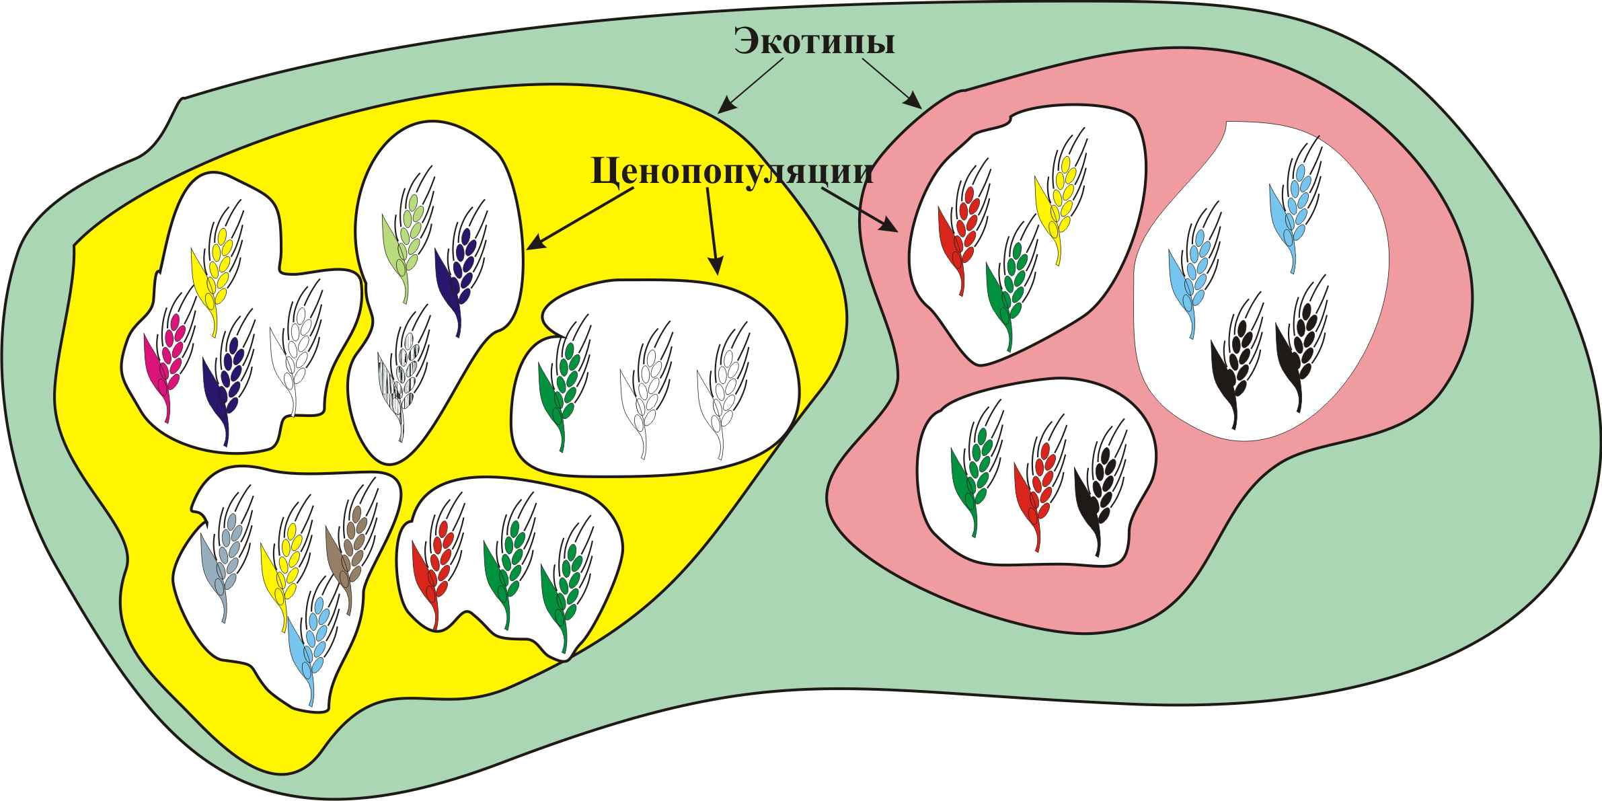
Элементарным эволюционным материалом служат любые генотипически различные особи и группы особей т.е. мутантные организмы или носители рецессивных мутаций. Наличие организмов-носителей мутаций создаёт различия между близкими природными группами особей (популяциями, подвидами, видами).

Slide 17
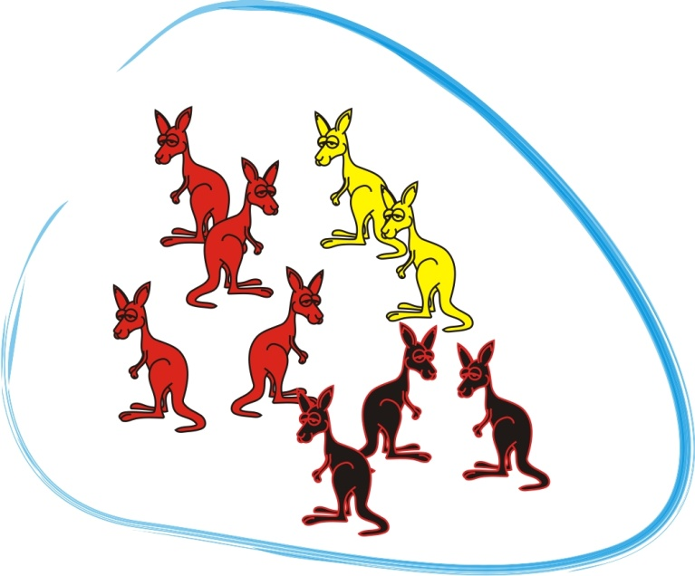
Элементарными факторами эволюции служит естественный отбор, мутационный процесс, популяционные волны, изоляция, дрейф генов, миграция. Естественный отбор является важнейшим направляющим фактором эволюции, поскольку его основная функция заключается в устранении из популяции организмов с неудачными комбинациями генов и сохранение генотипов, которые не нарушают процесс приспособительного формообразования.
Естественный отбор

Slide 18
Формы естественного отбора
Естественный отбор
Обновляющий отбор обеспечивает преобразование старых и выработку новых приспособлений организмов. Этот вид отбора впервые предложен Ч. Дарвиным
Стабилизирующий отбор закрепляет норму реакции и уровень достигнутый организмом в процессе эволюции. Действует в условиях среды, долгое время остающейся однородной.
Дизруптивный отбор при этом отборе ни одна из групп генотипов не имеет преимущества из-за одновременного изменения условий среды. В этом случае у одних организмов отбор идёт по одному признаку, у других по другому, в результате популяция как бы разрывается на группы особей, каждая из которых потом эволюционирует самостоятельно.

Slide 19
Популяционные волны или волны жизни колебание численности особей в популяции в сторону от средней численности. Популяционные волны являются так же элементарным фактором эволюции по той причине, что они служат поставщиком элементарного эволюционного материала для естественного отбора. Примером может служить колебание численностей вредителей полей и огородов в разные годы. Эволюционное значение волн жизни состоит в том, что они резко изменяют концентрацию в популяциях редко встречающихся аллелей, в результате чего под отбор попадают организмы, обладающие редкими генами.
Колебание численности колорадского жука по годам
Средння численность
Следствием популяционных волн является дрейф генов, заключающийся в том, что в малых популяциях имеет место либо потеря какого-то аллеля, либо резкое повышение его концентрации.

Slide 20
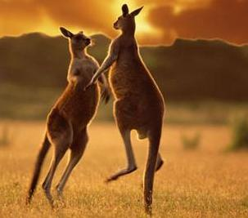
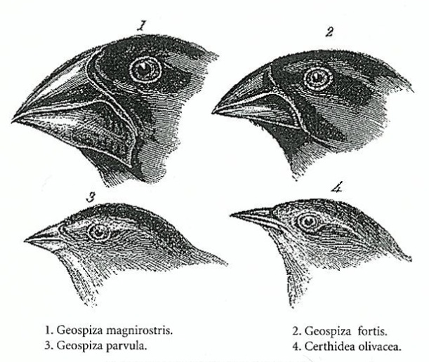
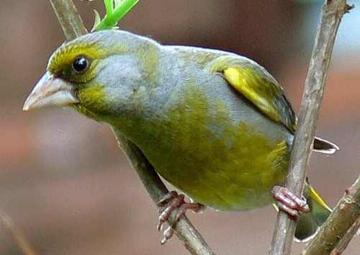
Изоляция в качестве элементарного фактора эволюции обеспечивает барьеры, исключающие репродукцию. Различают географическую, экологическую и генетическую изоляцию, каждая из которых ведёт в конечном итоге к репродуктивной изоляции на межвидовом уровне. Важнейшей особенностью изоляции является её длительность. Нарушая скрещивания и закрепляя различия в генотипах, изоляция как бы расчленяет популяцию на генотипически различные группы, полностью исключая между ними обмен генами, усиливая дивергенцию признаков.
Галапагоские вьюрки и кенгуру – примеры географической изоляции

Slide 21
Появление новых видов
Видообразование – это центральный и важнейший завершающий этап эволюции.
Биологический вид – это совокупность особей, обладающих наследственным сходством морфологических, физиологических и биохимических свойств, свободно скрещивающихся и дающих плодовитое потомство, приспособленных к определённым условиям жизни и занимающих в природе определённый ареал.
Критерии вида
Генетический
Эколого-географический
Репродуктивная изоляция
Количество хромосом и характер последовательности оснований, присущих данному виду
Определяется ареалом и экологической нишей организмов
Организмы одного вида не способы к скрещиванию с организмами другого вида

Slide 22
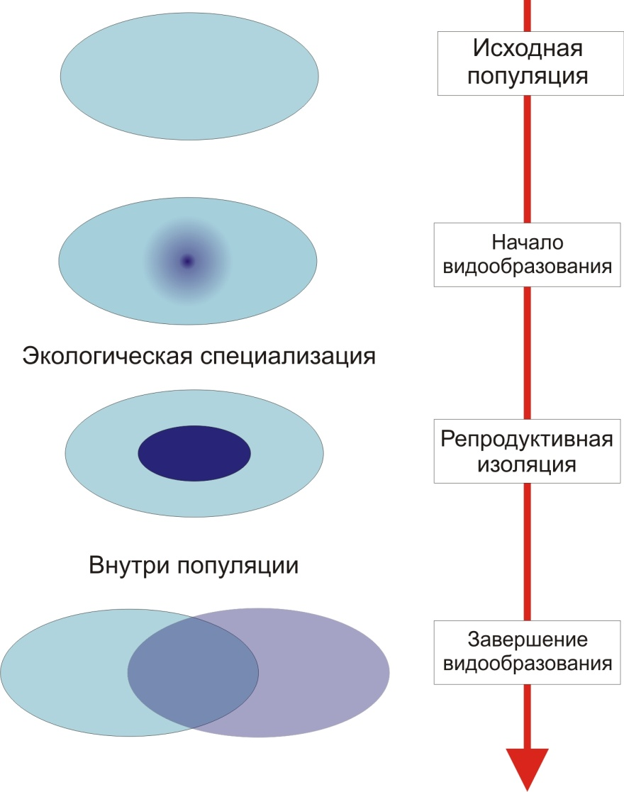
Механизмы видообразования
Симпатрическое видообразование. Связано с расхождением групп особей одного вида и обитающих на одном ареале по экологическим признакам. Симпатрическое видообразование может протекать несколькими способами. Один из них — возникновение новых видов при быстром изменении кариотипа путём полиплоидизации. Второй способ — гибридизация с последующим удвоением числа хромосом. Третий способ — возникновение репродуктивной изоляции особей внутри первоначально единой популяции в результате фрагментации или слияния хромосом и других хромосомных перестроек.

Slide 23
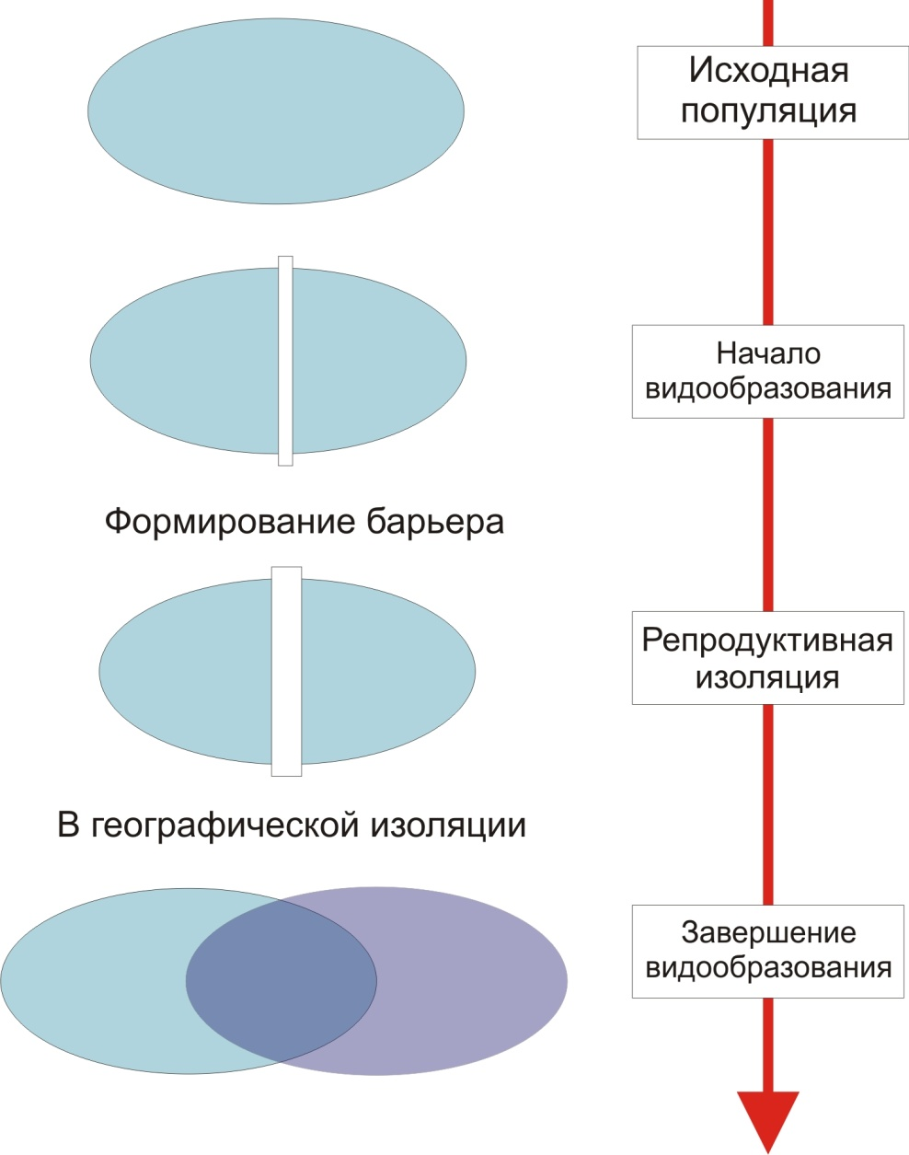
Аллопатрическое видообразование. Вызывается разделением ареала вида на несколько изолированных частей. При этом на каждую такую часть отбор может действовать по-разному, а эффекты дрейфа генов и мутационного процесса будут явно отличаться. Тогда со временем в изолировнных частях будут накапливаться новые генотипы и фенотипы. Особи в разных частях ранее единого ареала могут изменить свою экологическую нишу. При таких исторических процессах степень расхождения групп может достигнуть видового уровня.

Slide 24
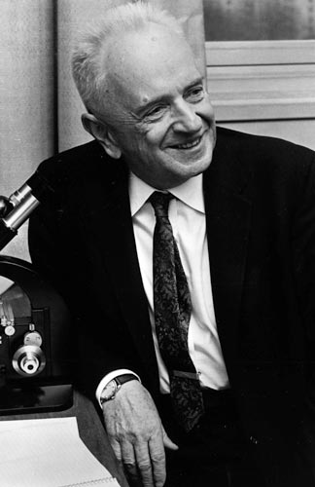
Синтетическая теория эволюции
В 1930-40-е годы произошел широкий синтез генетики и дарвинизма. Генетические идеи проникли в систематику, палеонтологию, эмбриологию, биогеографию. На базе этого синтеза возникла новая синтетическая теория эволюции СТЭ. Эта теория базируется на популяционной генетике отправным пунктом которой является закон Харди-Вайнберга.
Ф.Г. Добржа́нский и его основной труд по СТЭ (1937)

Slide 25
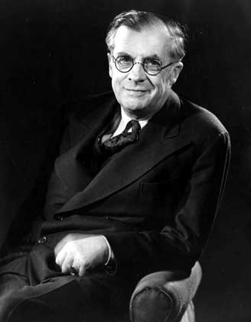
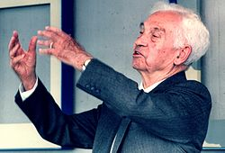
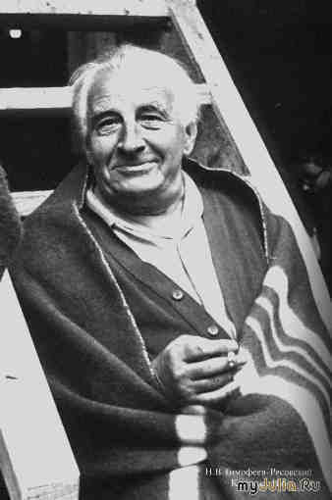
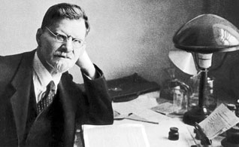
Основоположники СТЭ
Эрнст Майр
Дж. Хаксли
Н.В. Тимофеев-Ресовский
С.С. Четвериков

Slide 26
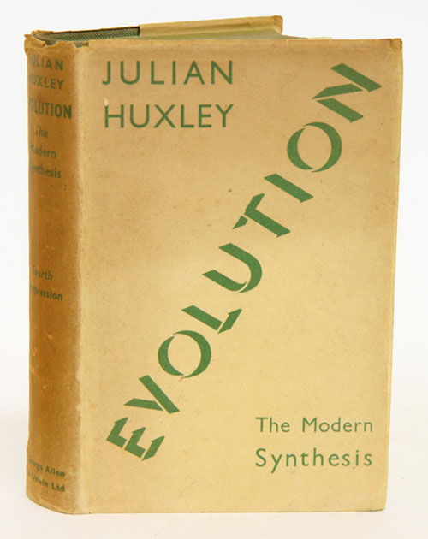
Термин «современный» или «эволюционный синтез» происходит из названия книги Дж. Хаксли «Evolution: The Modern synthesis» (1942).
Труд Хаксли по объему анализируемого материала и широте проблематики превосходит даже книгу самого Дарвина. Хаксли на протяжении многих лет держал в уме все направления в развитии эволюционной мысли, внимательно следил за развитием родственных наук и имел личный опыт генетика-экспериментатора.

Slide 27
Сущность синтетической теории составляет преимущественное размножение определенных генотипов и передача их потомкам. В вопросе об источнике генетического разнообразия синтетическая теория признает главную роль за рекомбинацией генов. Считают, что эволюционный акт состоялся, когда отбор сохранил генное сочетание, нетипичное для предшествующей истории вида. В итоге для осуществления эволюции необходимо наличие трех процессов:
Мутационного, генерирующего новые варианты генов с малым фенотипическим выражением;
Рекомбинационного, создающего новые фенотипы особей;
Селекционного, определяющего соответствие этих фенотипов данным условиям обитания или произрастания.

Slide 28
Основные постулаты СТЭ и её критика
Основные постулаты СТЭ | Критика СТЭ
Элементарной эволюционной единицей является популяция. | Популяционная структура вида обеспечивает его стабильность и выживание, но не имеет прямой связи с эволюцией
Материалом для эволюции является мутационная изменчивость | Мелкие мутации часто не проявляются на фенотипическом уровне. Кроме мутаций открыты другие виды наследственной изменчивости, например МГЭ
Единственным фактором эволюции является естественный отбор | Естественный отбор не является единственным движителем эволюции. Отсутствует внутривидовой отбор.
Эволюция носит дивергентный характер, т.е. из одного таксона могут возникнуть несколько дочерних таксонов | Эволюция далеко не всегда носит дивергентный характер
Эволюция носит постепенный характер и её результаты видны про прошествии длительных отрезков времени | Видообразование одномоментный дискретный акт, совершающийся на протяжении одного или нескольких поколений
Обмен генами возможен лишь внутри вида | Генетическая изоляция видов друг от друга не носит абсолютный характер.
Главным критерием вида является его репродуктивная обособленность. | За рамками концепции вида оказывается огромное множество прокариот, низших эукариот, животных и растений не имеющих полового процесса.

Slide 29
Эволюционная теория прерывистого равновесия
(теория пунктуализма)
На рубеже 60-70-х годов ХХ века палеонтологами Элдриджем, Гулдом и Стэнли была предложена теория прерывистого равновесия.
Большую часть времени биологические виды и весь органический мир благодаря действию стабилизирующего отбора остаются стабильными. Новые виды появляются в короткие промежутки времени и сразу в большом количестве, а затем подвергаются действию отбора.
Время
Стабильность вида
Видообразование
Эта концепция сделала видообразование центральным событием в структуре эволюции и основным звеном в макроэволюции. Эпизоды видообразования включают в себя значительные генетические скачки, так как формирование новых видов осуществляется в серии катастрофических стохастических генетических событий.

Slide 30
Сравнение гипотез постепенного (градуализм) и прерывистого (пунктуализм) видообразования
Фактор | Постепенное видообразование | Прерывистое видообразование
Источник изменчивости | Точковые мутации структурных генов | Мутации регуляторных генов и макромутации
Дивергенция | Медленная, непрерывная, пропорциональная числу поколений | Быстрая и непропорциональная числу поколений
Изоляция | Вторична; обычно аллопатическая | Первична
Отбор | Внутри видовых популяций | Между видовыми популяциями
Адаптации | Очевидные и совершенные | Не столь очевидны и менее совершенны

Slide 31
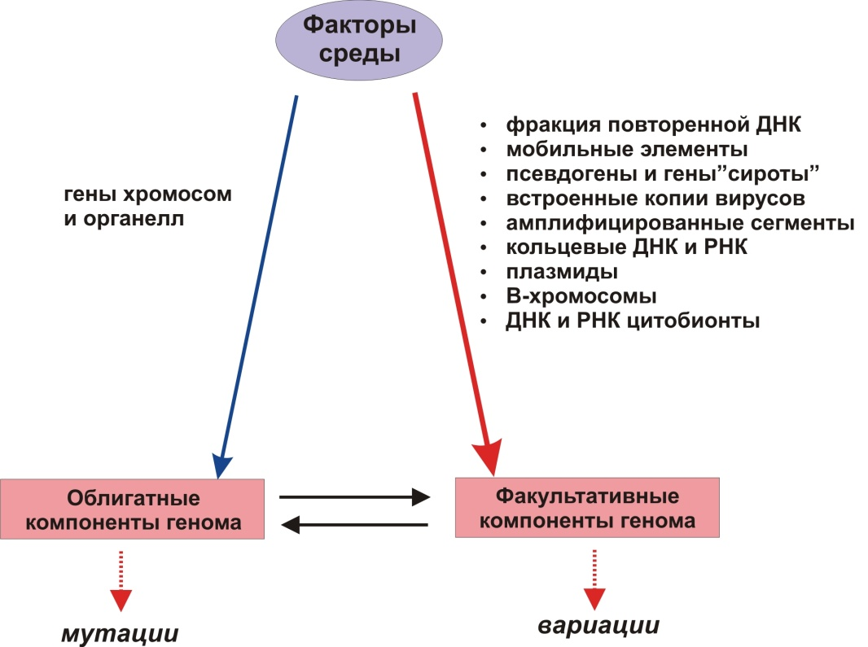
Теория двухкомпонентного генома
В 1985 г. М.Д. Голубовский, основываясь на данных молекулярной генетики, предложил выделить в структуре генома два компонента или две подсистемы – облигатный (ОК) и факультативный (ФК). Они отличаются друг от друга особенностями организации и характером протекания основных матричных процессов.
В вариационной изменчивости особенно важны количественный состав ФК и процентное соотношение его фракции к ОК, которое у разных видов нередко поддерживается на постоянном уровне. В случае генетического стресса, когда активность генов ФК возрастает, происходит магнификация генов и возрастает вероятность включения их дополнительных копий в ОК со всеми вытекающими отсюда эволюционными следствиями.

Slide 32
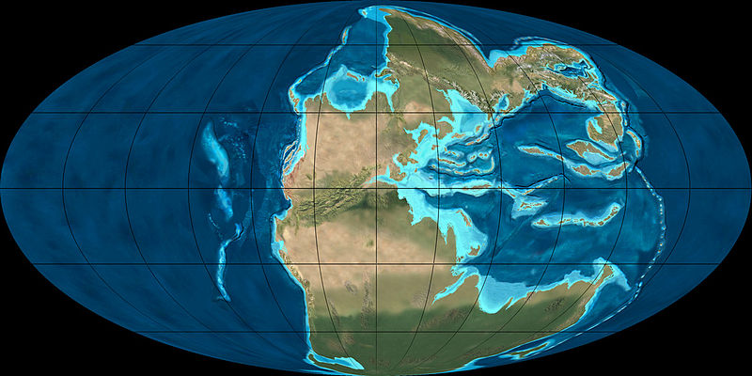
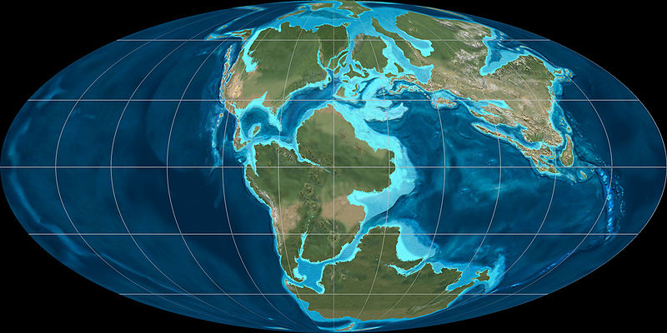
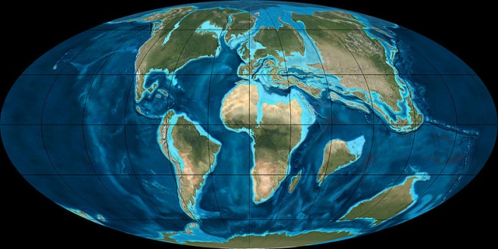
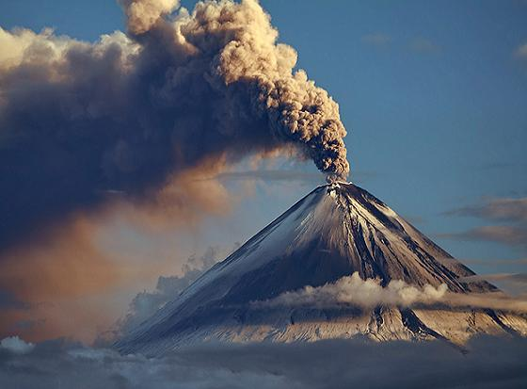
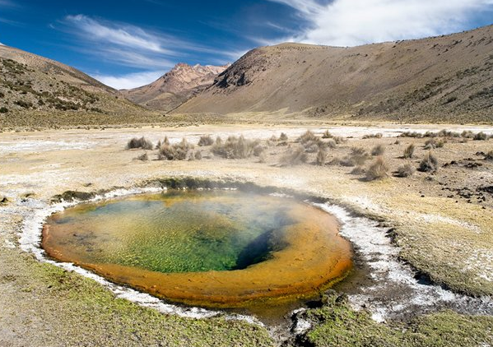
Палеогеография
Изменение геологической оболочки Земли
Начало мезозоя, 240 млн лет назад
Середина мезозоя, 150 млн лет назад
Конец мезозоя, 65 млн лет назад

Slide 33
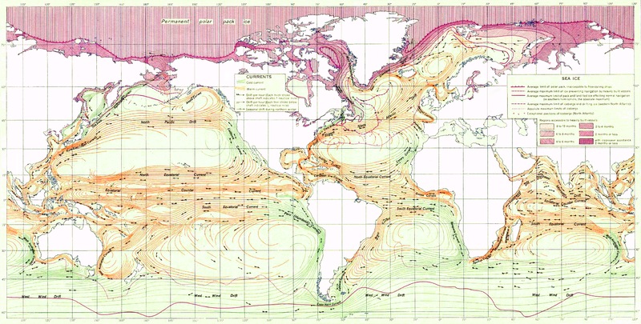
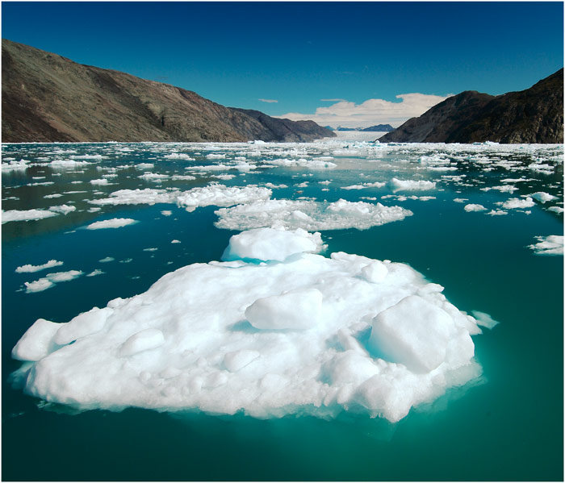
Морские течения и изменение климата

Slide 34
Экосистемная теория эволюции
Основной постулат теории состоит в том, что эволюционирует не вид, а экосистема в целом (Красилов, 1969). Движущей силой изменения и эволюции биосферы выступает её взаимодействие с геологической оболочкой Земли. Для быстрых перемен необходим толчок извне. Когда он возникает и оказывается воспринятым биосферой, импульсы от неё идут по цепочке к подчинённым ей системам – биоценозам, популяциям, генофондам.
Геохимические аномалии. Климатические изменения
Сокращение биомассы и биологического разнообразия
Смена доминирующих форм
Новый виток эволюции
Новая экосистема с новым набором видов
Развитие видов с быстрым ростом численности популяции
В экосистемной теории эволюции геологические катастрофы и изменение климата не выступают непосредственной причиной преобразования биоты, как это было в старых гипотезах теории катастроф. Они рассматриваются только как пусковой механизм, дающий старт дестабилизационным процессам в экосистемах.

Slide 35
Общие выводы
Доказательства эволюции имеются во многих отраслях биологической науки: палеонтологии, эмбриологии, систематики, генетики и т.д.
Основные направления эволюции по Северцеву: араморфозы (биологический прогресс), идиоадаптации и дегенерация (биологический регресс).
Различают микроэволюцию – эволюцию вида, основу которой составляют элементарное эволюционное явление, элементарный эволюционный материал и факторы эволюции. И макроэволюцию – эволюцию боле крупных таксонов, чем вид.
Основной эволюционной единицей является группа особей – популяция.
В микроэволюции выделяют два основных механизма видообразования – аллопатрический и симпатрический.
В современной биологии существует несколько эволюционных теорий: синтетическая теория эволюции, теория прерывистого равновесия, теория двухкомпонентного генома и экосистемная теория эволюции. Все эти теории находятся в стадии разработки и могут взаимно дополнять друг друга.

